Slide 1
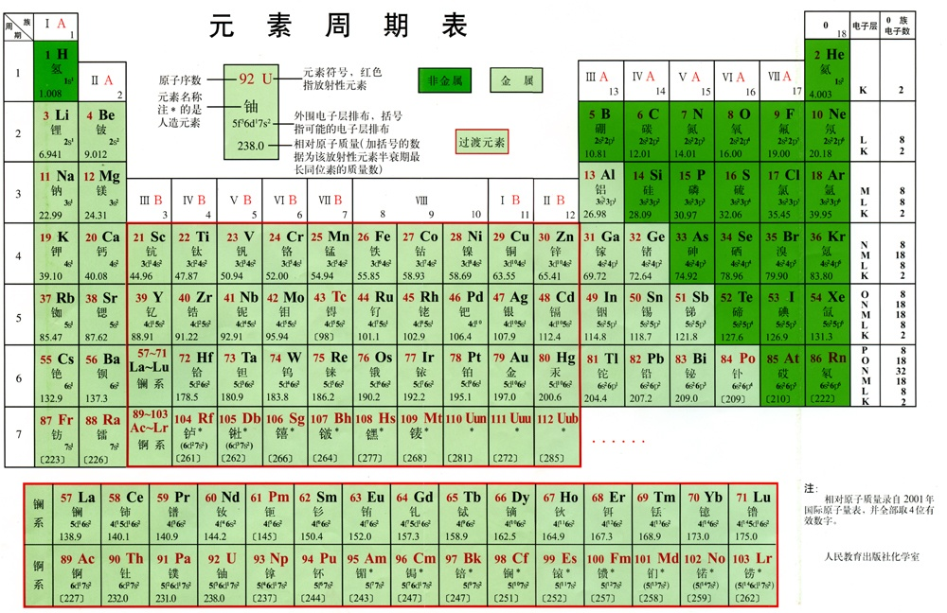
短周期
周期
[思考]每一周期各有多少种元素？
长周期
各周期元素的种数分别是:
2、8、8、18、18、32、26+6

Slide 2
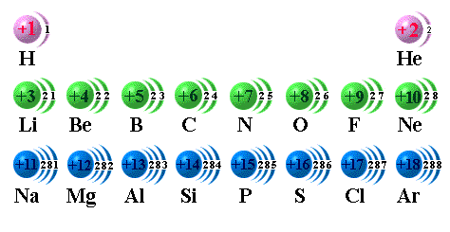
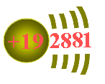
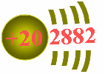
核电荷数为1~20的元素原子核外电子层排布
周期序数
=
电子层数
K
Ca

Slide 3
主族（7个）
副族（7个）
零族
第VIII族

Slide 4
族
主族
7个 用罗马数字后加A表示
ⅠA、ⅡA、ⅢA、ⅣA、ⅤA、ⅥA、ⅦA
副族
7个 用B表示
ⅠB、ⅡB、ⅢB、ⅣB、ⅤB、ⅥB、ⅦB
0族
1个
Ⅷ族
1个

Slide 5
核电荷数为1~20的元素原子核外电子层排布
主族序数
=
最外层电子数
K
Ca

Slide 6
元素周期表基本结构
一、二、三
短周期：第 周期
7
周期： 个
（共 个横行）
7
四、五、六、七
长周期: 第 周期
周
期
表
周期序数=电子层数
7
主族： 个
7
副族： 个
16
族： 个
（共 个纵行）
18
1
3
第Ⅷ族： 个（包括 个纵行）
零
族一个（稀有气体)
主族序数=最外层电子数

Slide 7
2、周期表中有些族的别称：
第ⅠA族（除氢）：碱金属元素
第 ⅦA族：卤族元素
0族： 稀有气体元素

Slide 8
碱金属元素
稀有气体元素
卤族元素
非金属元素
金属元素
超铀元素——92号元素以后的各种元素，多数是人工进行核反应制得的元素。
过渡元素
镧系和锕系元素

Slide 9
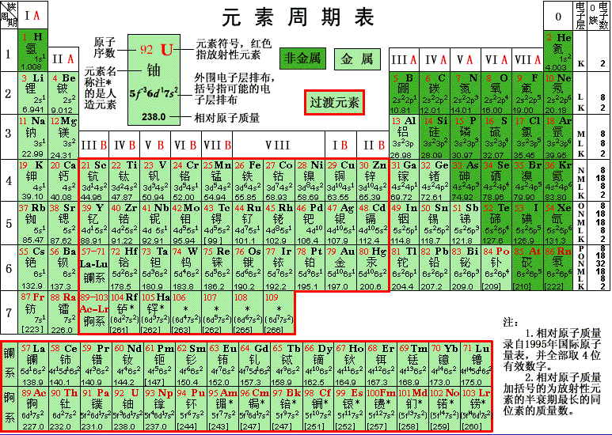
IVA族
[讨论] 在元素周期表中,所能形成化合物种类最多的元素族是哪一族?所含元素最多的元素族又是哪一族?
IIIB族
相差2、8、18、32
[讨论]在周期表中,同主族相邻元素的原子序数之间相差多少?若是同周期相邻主族元素呢？
相差1、11、25

Slide 10
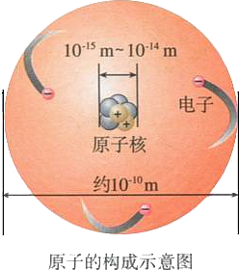
三.核素
原子结构
核外电子：
每个电子带一个单位负电荷
原子
质子：
每个质子带一个单位正电荷
原子核
中子：
不显电性
1.质量数
原子核
原子的质量主要集中在_______上，质子和中子的相对质量都近似为___，如果忽略电子质量，将核内所有_________________________加起来所得的数值就是该原子的质量数。
1
质子和中子的相对质量近似值
质量数（A）=
质子数（Z）+中子数（N）
2.原子表示方法
A
质量数
X
元素符号
质子数
Z

Slide 11
3.元素
具有相同核电荷数（质子数）的同一类原子的总称。同种元素原子的原子核中,质子数相同，但中子数不一定相同。
元素符号 | 原子符号 | 原子名称 | 质子数 | 中子数 | 质量数
H | ¹ H或H | 氕
 | ² H或D | 氘
 | ³ H或T | 氚
1
1
1
0
1
2
1
2
3
1
1
1
4.核素
具有一定数目的质子和一定数目的中子的一种原子。核素的表示符号为：
^{A} X
¹ H
² H
¹² C
¹⁴ C
Z
1
1
6
6

Slide 12
5.同位素
①概念：
质子数相同而中子数不同的同一元素的不同原子互称为同位素。
¹ H
² H
³ H 都是氢的同位素。
1
1
1
②特性：
¹⁶ O
¹⁷ O
¹⁸O 都是氧的同位素。
8
8
8
Ⅰ.同一元素的同位素虽然质量数不同，但他们的化学性质基本相同(如：化学反应和离子的形成)，物理性质有差异(如：熔点和沸点)。
Ⅱ.在天然存在的某种元素中，无论是化合态还是游离态各种同位素的原子个数百分比（丰度）一般不变。
③作用：
用¹⁴ C测定一些文物的年代、放射性药物、碳-14标记化合物、用放射性同位素释放的射线育种、治疗恶性肿瘤等。
6

Slide 13
元素、核素、同位素
1．概念辨析
(1)元素：具有相同 的 原子的总
称。
(2)核素：具有一定数目的 和一定数目的
的 原子。
(3)同位素： 相同而 不同的同一
元素的 原子，互称同位素。
核电荷数
同类
质子
中子
一种
质子数
中子数
不同

Slide 14

元素
⑶元素、核素、同位素的关系
核素
……
核素
同位素
讨论：
截至1999年，人们已经发现了113种元素，是否可以说我们已经发现了113种原子？为什么？
不能。因一种元素往往有多种核素，即多种原子。

Slide 15
学了这部分内容后常见到这样的符号
a——代表质量数；
b——代表核电荷数；
c——代表离子的价态；
d——粒子个数
a b c d各代表什么?
c
a
X
b
d

Slide 16
课堂小练：
1、完成下列表格。
粒子符号 | 质子数（Z） | 中子数（N） | 质量数（A） | 用_{Z}X表示为
O | 8 |  | 18
Al |  | 14 | 27
Ar | 18 | 22
Cl |  |  |  | ₁₇Cl
H |  |  |  | ₁H
^{A}
10
₈O
¹⁸
13
₁₃Al
²⁷
40
₁₈Ar
⁴⁰
17
18
35
³⁵
1
0
1
¹

Slide 17
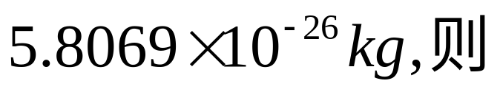
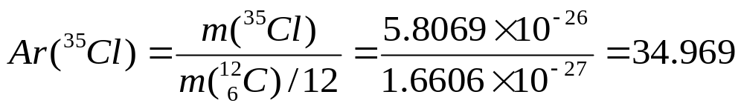
（四）.相对原子质量（原子量）
(一).同位素的相对原子质量
同位素的相对原子质量
某种同位素一个原子的质量m(x)
Ar(x)
=
1/12×m（₆¹²C）
例:一个³⁵Cl原子的质量为
(二).元素的相对原子质量
它是某元素的各种天然同位素原子相对原子质量和其在自然界中的丰度（原子个数比）乘积之和。
元素相对原子质量
Ar(x)
=
Ar₁ ×a%+Ar₂ ×b%+ Ar₃ ×c%+ ····

Slide 18
例:一个₁₇³⁵ Cl原子的相对原子质量为34.969,在自然界中的丰度为75.77%, ₁₇³⁷ Cl的相对原子质量为36.966，在自然界中的丰度为24.23%,则氯元素的相对原子质量：
氯元素的相对原子质量
(三).元素的近似相对原子质量
它是用某元素的各种天然同位素的质量数代替同位素的相对原子质量和其在自然界中的原子个数比乘积之和。
元素近似相对原子质量
Mr
=
A₁ ×a%+A₂ ×b%+ A₃ ×c%+ ····
氯元素的近似相对原子质量

Slide 19
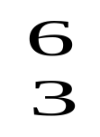

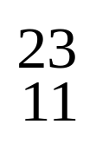


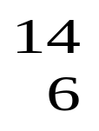
课堂练习
在（1）Li、（2） N、（3） Na、 （4） Mg、（5） Li、（6） C中：
（1） 和 互为同位素。
（2） 和 质量数相等，但不能互称同位素。
（3） 和 的中子数相等，但质子数不相等，所以不是同一种元素。
（1）
（5）
（2）
（6）
（3）
（4）

Slide 20
2、₂³He可以作为核聚变材料。下列关于₂³He的叙述正确的是（ ）
C
A. ₂³He和₁³H互为同位素
B. ₂³He原子核内中子数为2
C. ₂³He原子核外电子数为2
D. ₂³He代表原子核内有2个质子 和3个中子的氦原子
3、某微粒用_{Z}^{A}R^{(n+1)+}表示，下列关于该微粒的叙述正确的是（ ）
B
A、所含质子数 = A – n B、所含中子数 = A - Z
C、所含电子数 = Z + n D、所含质子数 = A + Z
4、以下互称为同位素的是（ ）
C
A、金刚石和石墨 B、CO和CO₂
C、D和T D、¹H₂¹⁶O和²H₂¹⁸O

Slide 21
课堂练习
1、在周期表中，第三、四、五、六周期元素的种类分别是（ ）
B
A、8、18、32、32
B、8、18、18、32
C、8、18、18、18
D、8、 8、18、18

Slide 22
课堂练习
2、下列四组元素中，每组都包括三种元素,在周期表中三种元素排在同一周期或同一主族的是（ ）
A、 H Li Na
B、 He Ne Ar
C、 C F Cl
D、 Li Be B
AD

Slide 23
课堂练习
3、若某ⅡB族元素原子序数为x，那么原子序数为x＋1的元素位于（ ）
A、ⅢB族
B、ⅢA族
C、ⅠB族
D、ⅠA族
B

Slide 24
课堂练习
4、已知A为ⅡA族元素， B 为ⅢA族元素，它们的原子序数分别为 m 和 n ，且A、B为同一周期元素。下列关系式错误的是（ ）
A 、 n = m + 1 B、 n = m + 11
C、 n = m + 25 D、 n = m + 1 0
D
规律：奇族序奇，偶族序偶。

Slide 25
5、请指出质子数分别为6、20、35、115的元素在周期表中的位置。
6：C 第二周期第ⅣA族
20：Ca 第四周期第ⅡA族
115： 第七周期ⅤA族

Slide 26
6、已知 A、B、C 为短周期元素，它们的位置关系如图所示，又知 B、C 两元素原子序数之和是 A 元素的原子序数的4倍，则A、B、C的元素符号分别是：
， ， 。
A
O
P
Cl
B
C

